Slide 1
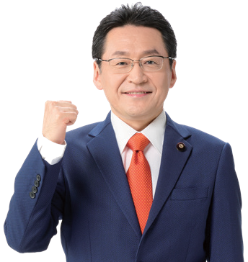
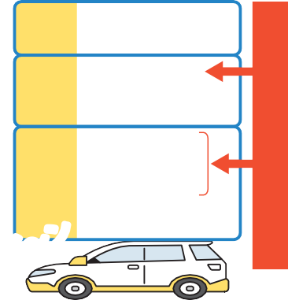
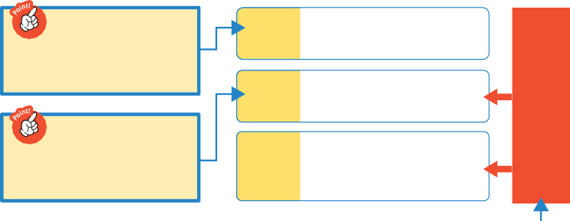
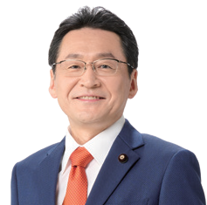
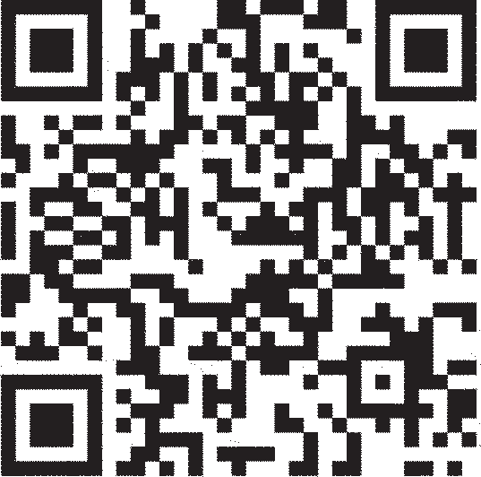
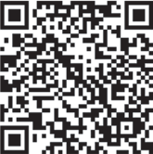
複雑かつ過重で不条理な自動車税制を変えるための
号外
2025年
「勝負の年」です！
この問題を多くの人に広げましょう!!
自動車税制の歴史
1974年 2009年
現行の税制
環境性能割
2019年
取得
当分の間税率が上乗せ！
自動車取得税
道路整備の 財源確保のため
「暫定税率」として増税
道路特定財源の一般税源化
「暫定」→「当分の間税率」と名称を変え、上乗せ分の税率を維持
環境性能割創設
自動車取得税からの置き換え
消費税
自動車重量税
保有 ●自動車税・
軽自動車税
揮発油税
地方揮発油税
軽油引取税
石油税
消費税
1968年創設
道路特定財源
消費税増税８％ ↓
自動車重量税
クルマ社会 発展のための一時的な増税
走行
1971年創設
道路特定財源
だったんだ…
何にでも使える税金に変えられちゃった不条理だ…
自動車税 1940年創設
10
ド～ン
軽自動車税 1958年自動車税より分離独立
％
取得・保有・走行で 9種類もの税金を負担
しかし、50年以上前から続く税制が
変わる大チャンスが到来！
もちろん、
ガソリン減税も一緒にやっていくよ!
政府発表の「税制大綱」に明記あり
今年(2025年)12月までに、2026年度から適用の新たな税制を議論する
新たな税制は、みんなの声で変わります！
【議論のポイント】
ここが正念場！みんなで声を届けよう!
国民の評判をみて国は提案変更をしています。
SNSは強力な世論喚起になります。イイね！やコメント発信等を
お願いします！
ポイント❶ 自動車税全体の簡素化・負担軽減がなされるか!?
どのポイントが
ポイント❷
消費税のみとし、「環境性能割」を廃止できるか？
取得
環境性能割
消費税
実現するかの岐路にいるんだ
当分の間
税率が上乗せ！
保有
自動車重量税
自動車税・軽自動車税
ポイント❸
車検時や毎年払う
税金を一本化できるか?
揮発油税 ●石油税
走行 ●地方揮発油税 ●消費税
軽油引取税
いそざき哲史参議院議員
ポイント❹ 燃料のみならず車体にもかかる「当分の間税率」を廃止できるか!?
アンケートでも全国から声を届けよう！
JAF税制アンケート 自動車総連
Bad!!
ポイント❺
TAX
Bad!!
ポイント❻
国と地方の財源確保のため、税を付け替えるだけで、
電動化により、
新たな税が追加される可能性あり
全体の税額が下がらない可能性あり
いろんなルートからたくさんの声を届けることが効果あり。
アンケートへのご協力をお願いします！

Slide 2
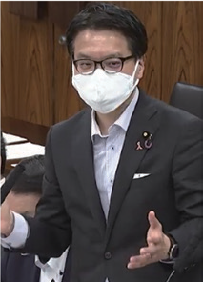
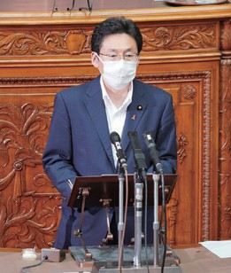
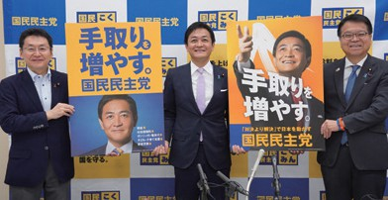
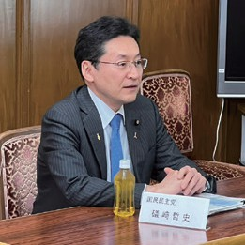
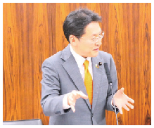
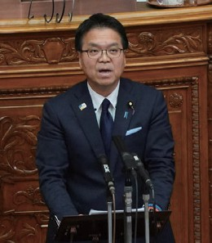
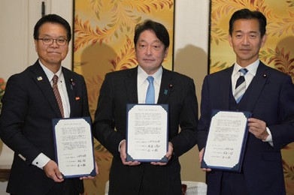
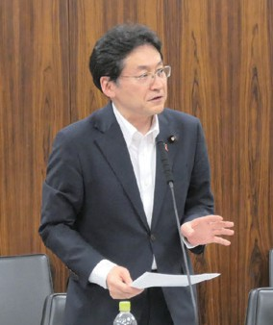
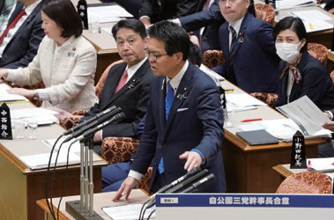
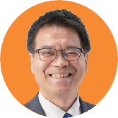
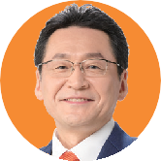
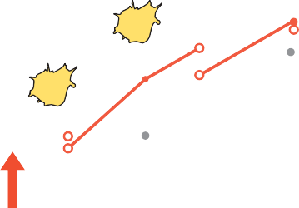
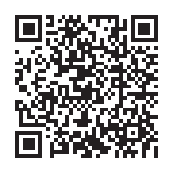
自動車関係諸税の改革に向けた顧問議員の活躍
2015年3月26日
参議院財政金融委員会
2018年3月22日
参議院財政金融委員会
2018年5月31日 参議院総務委員会
2020年5月28日参議院
国土交通委員会
2022年12月2日参議院
予算委員会
2023年12月
与党とのトリガー条項凍結解除に向けた 実務者協議に臨む
2024年10月
衆院選に向けた政策発表
ガソリン減税を打ち出し、自動車の税金への注目も集める
自動車に課されている税金には矛盾が多い。加えて、自動車には重い税負担が課されている実態がある。産業を守る観点からも、関係省庁への働きかけをお願いする！
走行距離課税については検討さえすべきでない！
財務大臣・総務大臣から減税のネックは「財源確保の問題」との本音を引き出す!
一方で、自動車は生活の足であり、地方に暮らす人ほど税負担が重いという認識を打ち込む
2024年12月9日参議院本会議
2024年11月20日
自公国・三党政調会長対談
2024年12月19日
参議院経済産業委員会
これ以前からも、顧問議員は国の議論を進めようと、
ずっとずっと取り組んできているよ
自動車関係諸税について、「簡素化と負担軽減」により、ユーザーの納得感を得られるよう、税制議論を行ってほしい!
当分の間税率の即刻廃止によるガソリン価格引き下げと、自動車税の簡素化・取得時の環境性能割廃止をすべき！
ガソリンの当分の間税率の廃止を目指すことの同意を与党に取り付ける
2025年4月9日 参議院決算委員会
購入時、消費税と環境性能割の両方が課税されるのはおかしい！環境性能割は廃止すべき！
まずは、この大綱に私たちの声を届けることを目指し、
取り組んでいるんだ！
2026年税制改正大綱
2025年
通常国会
臨時国会
2025年12月
2026年
通常国会
新しい税制スタート
今ココ!!
新しい自動車税制に向けた制度設計の議論
新たな税制が決定!
→全国での制度変更準備へ
顧問議員
はまぐち誠
参議院議員
大切な時期!!
税制大綱に向けた年末までの議論でも、年明けの最後の最後の国会までも、
政府に、みなさんの要望を押し込んでいきます！
顧問議員
いそざき哲史
参議院議員
顧問議員が仲間の議員と取り組んだ政策「103万円の壁」進捗報告
年収が103万円（基礎控除等※の金額）を超えると所得税が生じることになりますが、この控除額を178万円に引き上げ税負担を軽くする法改正を求めてきました。
※生きるために最低限必要な金額「基礎控除等」には税金をかけない法律があります
控除額
（万円）
2年間の時限措置
壁
250
壁
壁
200
決定した制度
160
壁
2025年3月、衆・参議院で賛成多数で決定された内容
・年収200万円以下の人に限り、所得税がかかる金額を103万円から160万円に引き上げ
・ただし、所得制限が入ったことで新たな「壁」ができたことや、2年間限定の措置の条件が入る等、複雑な税制となった
150
基礎控除
100
これまでの制度「103」
給与所得控除
不十分な内容に「反対」をしましたが、今回はこれで決着。
50
65
↑10万円
でも私たちは、まだまだあきらめずに、こうした年収の壁の見直しなど、
55
年収
もっと手取りを増やす政策に取り組んでいきます！
0 200 475 665
※グレー・オレンジの折れ線は 給与所得控除の最低保障額と基礎控除の合計
⁸⁵⁰ （万円）
〈発行〉自動車総連（全日本自動車産業労働組合総連合会）
東京都港区高輪4-18-21 View-well Square（ビューウェルスクエア）
発行日：2025年6月
自動車総連 Facebook
＠jaw5811

